Slide 1

Синус,
косинус,
тангенс,
котангенс

Slide 2

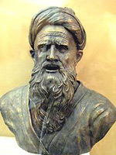
Абу Абдаллах
Рудаки Джафар ,
таджикский и персидский поэт

Slide 3
Тригонометрия
От греческого trígōnon - треугольники
metréo — измеряю

Slide 4

с
а
α
в

Slide 5
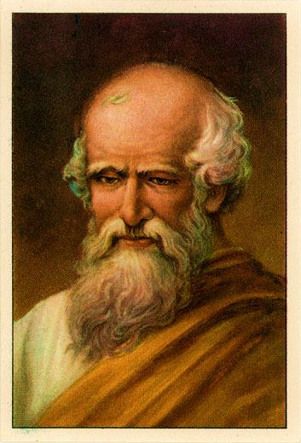
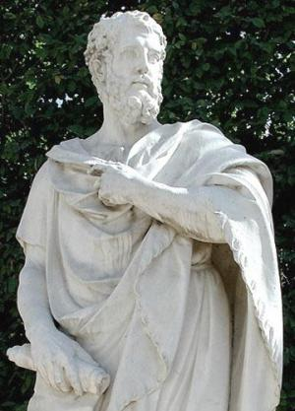
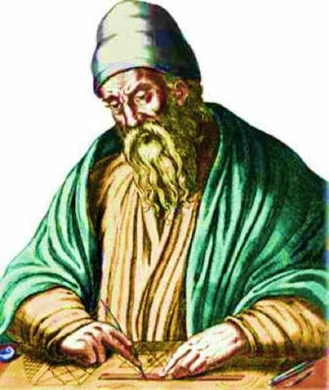
Евклид
Аполло́ний
Пергский
Архимед

Slide 6
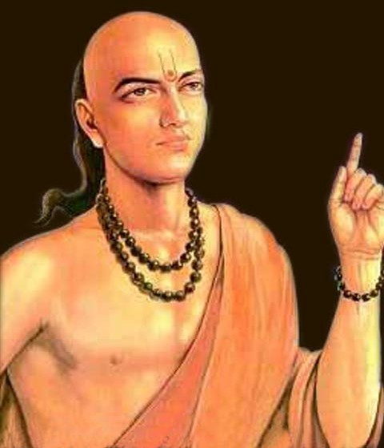
Ариабхата,
индийский математик и астроном

Slide 7
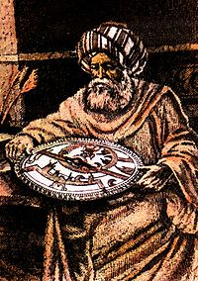

Абу Абдаллах Мухаммад ибн
– восточный астроном.

Slide 8
Сегодня на уроке :
- изучим тригонометрические функции;
- познакомимся с единичной тригонометрической окружностью;
- рассмотрим понятие тригонометрических функций с помощью единичной окружности;
- научимся находить по единичной тригонометрической окружности значения функций;
- определять знаки тригонометрических функций по
четвертям;
- вспомним основные тригонометрические тождества;
- разберем, как применять тригонометрические тождества для решения задач.

Slide 9







y
1
В
М(х;у)
$$y=sinα$$
$$cosα=\frac{OA}{OM}=OA=x$$
А
$$М_{0}$$
-1
О
1
Х
$$x=cos{α}$$
$sinα=\frac{AM}{OM}=\frac{OB}{OM}=OB=$y
$$tgα=\frac{sinα}{cosα}$$
-1
c$tgα=\frac{cos α}{sin α}$

Slide 10
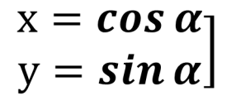
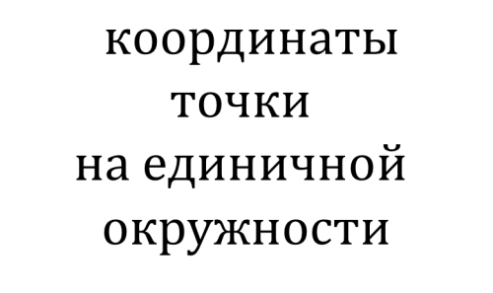
$$координаты$$
$$точки$$
$$на единичной$$
$$окружности$$
$$\left.\begin{aligned}х=\cos{α} \\ у=\sin{α}\end{aligned}\right]$$

Slide 11





y
1
$$−1≤sinα≤1$$
В
М(х;у)
$$−1≤cosα≤1$$
$$y=sinα$$
А
$$М_{0}$$
-1
О
1
Х
$$x=cos{α}$$
$$−∞≤tgα≤+∞$$
$$−∞≤ctgα≤+∞$$
-1

Slide 12








$$−1≤cosα≤1$$
$$\cos{α=−0.7}$$
$$−1≤sinα≤1$$
$$\sin{α=1.2}$$
$$−∞≤tgα≤+∞$$
$$\operatorname{tg}{α=3.3}$$
$$−∞≤ctgα≤+∞$$
$$\operatorname{ctg}{α=−0.2}$$

Slide 13




y
$$sinα$$
$$\operatorname{ctg}{α}$$
1
М(х;у)
$$М_{0}$$
-1
О
1
Х
$$\cos{α}$$
-1
$$\operatorname{tg}{α}$$

Slide 14



y
1
М(х;у)
$$y=sinα$$
А
-1
О
1
Х
$$x=cos{α}$$
-1
$$\sin^{2}α+\cos^{2}α=1$$

Slide 15








y
II
$$90°$$
I
1
М(х;у)
М(х;у)
$$α$$
$$180°$$
$$α$$
$$α$$
$$0°$$
-1
О
1
Х
$$α$$
М(х;у)
М(х;у)
-1
$$270°$$
IV
III

Slide 16

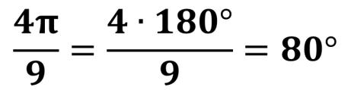
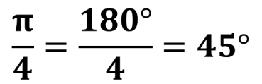


y
1
$$c=2π R$$
R
R
$$360° − 2π$$
1 рад
$$180° − π$$
-1
О
R
1
Х
$$\frac{π}{4}=\frac{180°}{4}=45°$$
$$\frac{4π}{9}=\frac{4∙180°}{9}=80°$$
-1

Slide 17
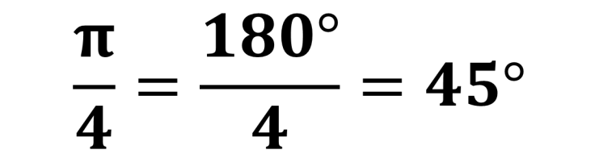
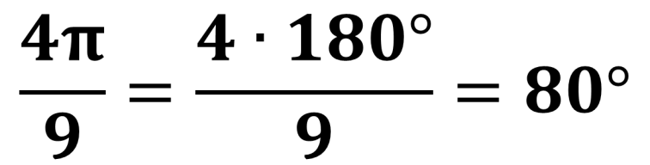
Перевод радианной меры в градусную:
$$\frac{π}{4}=\frac{180°}{4}=45°$$
$$\frac{4π}{9}=\frac{4∙180°}{9}=80°$$

Slide 18







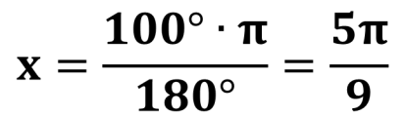
Перевод градусной меры в радианную:
$$x=\frac{180°∙ π}{α}$$
$$30° − x радиан$$
$$100° − x радиан$$
$$180° − π радиан$$
$$180° − π радиан$$
$$x=\frac{30°∙π}{180°}=\frac{π}{6}$$
$$x=\frac{100°∙π}{180°}=\frac{5π}{9}$$

Slide 19























y
$$\frac{π}{2}\sim 1.57$$
$$π≈3.14$$
1
$$90°$$
$$\sqrt{3}$$
$$60°$$
$$\frac{\sqrt{3}}{2}$$
$$45°$$
$$\frac{\sqrt{2}}{2}$$
$$30°$$
$$\frac{\sqrt{3}}{3}$$
$$\frac{1}{2}$$
$$π\sim 3.14$$
$$180°$$
$$30°$$
$$0°$$
$$2π\sim 6.28$$
Х
О
-1
О
$$\frac{1}{2}$$
$$\frac{\sqrt{2}}{2}$$
$$\frac{\sqrt{3}}{2}$$
1
$$360°$$
$$270°$$
-1
$$270°$$
$$\frac{3π}{2}\sim 4.7$$

Slide 20









$$\operatorname{ctg}{60°}$$
$$\sin{30°}$$
$$\operatorname{tg}{45°}$$
$$\cos{\frac{5π}{6}}$$
$$\cos{60°}$$
$$\operatorname{ctg}{\frac{ π}{4}}$$
$$\sin{\frac{4π}{3}}$$
$$\operatorname{tg}{\frac{ π}{3}}$$

Slide 21
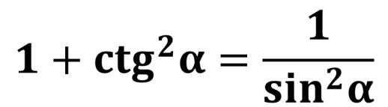
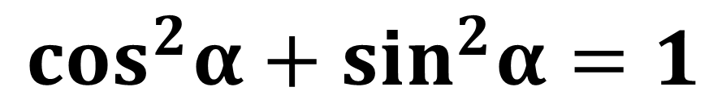
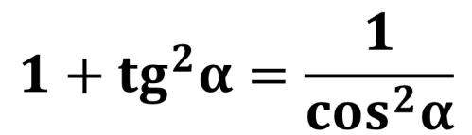
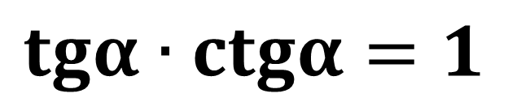


$$\cos^{2}α+\sin^{2}α=1$$
$$tgα=\frac{\sin{α}}{\cos{α}}$$
$$ctgα=\frac{\cos{α}}{\sin{α}}$$
$$tgα∙ctgα=1$$
$$1+{tg}^{2}α=\frac{1}{\cos^{2}α}$$
$$1+c{tg}^{2}α=\frac{1}{\sin^{2}α}$$

Slide 22
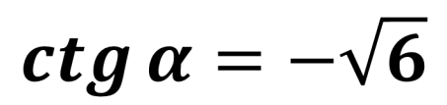






Верно ли равенство?
$$\operatorname{ctg}{α=−\sqrt{6}}$$
$$\sin{α=0.9}$$
$$\cos{α=\frac{8}{\sqrt{10}}}$$
$$\cos{α=1.5}$$
$$\sin{α=π}$$
$$\sin{α=\frac{π}{7}}$$
$$\operatorname{tg}{α=5}$$

Slide 23






Определите знак функции:
$$\sin{38°}$$
$$\cos{\frac{2π}{3}}$$
$$\sin{\frac{π}{6} }$$
$$\operatorname{ctg}{74°}$$
$$cos1{34°}$$
$$\operatorname{tg}{250°}$$

Slide 24




Переведите радианную меру угла
в градусную:
$$\frac{π}{2}$$
$$\frac{π}{3}$$
$$\frac{π}{6}$$
$$\frac{π}{4}$$

Slide 25






Найдите по кругу значение функций:
$$\cos{\frac{4π}{3}}$$
$$\sin{\frac{5π}{6}}$$
$$\operatorname{ctg}{\frac{π}{3}}$$
$$\sin{180°}$$
$$\operatorname{tg}{45°}$$
$$\cos{270°}$$

Slide 26
Вычислите значение выражения:

Slide 27
Найдите знак произведения,
используя правило знаков по четвертям:

Slide 28
Выразите в градусной мере величину угла:
I вариант
II вариант

Slide 29
Выразите в радианной мере величину угла:
I вариант
II вариант

Slide 30
Вычислите значение выражения:
I вариант
II вариант

Slide 31
Найдите знак произведения,
используя правило знаков по четвертям:
I вариант
II вариант
отрицательно
отрицательно

Slide 32
Найдите значение функции
I вариант
II вариант

Slide 33
Домашнее задание:
по учебнику
№ 31 (а и в),
№ 15 (г),
№ 3 (в и г).

